Slide 1
Teachable Machine
Il classificatore di immagini di Teachable Machine è uno strumento basato sul web che permette di creare modelli di machine learning in modo visivo, senza scrivere una riga di codice. È pensato per scopi educativi, prototipazione rapida e per chiunque voglia approcciarsi all'IA in modo intuitivo.

Slide 2
Classificazione Audio 1/2
Teachable Machine al fine di classificare il suono trasforma i frammenti audio in spettrogrammi ossia in una rappresentazione grafica tridimensionale dell'intensità del segnale audio nel tempo e nella frequenza
L’acquisizione dei campioni deve essere effettuata direttamente dall’interfaccia web
Non è possibile esportare direttamente da Teachable Machine verso TensorFlow che è poi utilizzato da Python
Tale trasformazione in T.M. è effettuata da una libreria specifica chiamata Web Audio API presente nel browser.

Slide 3
Classificazione Audio 2/2
Esportando il modello in TensorFlow "puro" (Python), si dovrebbe ricostruire esattamente lo stesso identico sistema di pre-elaborazione audio in Python per ottenere gli stessi risultati.
Se il modo in cui Python "disegna" lo spettrogramma differisce anche di poco da come lo fa il browser, il modello non funzionerà correttamente.
In sintesi:
Dipendenza da TensorFlow.js: Teachable Machine per l'audio è costruito quasi esclusivamente sopra TensorFlow.js.
Il modello audio pre-addestrato di Google (Speech Commands) è ottimizzato per girare nei browser e nei dispositivi Node.js.

Slide 4
Attività 1
Integrare classificazione di immagini e classificazione audio per il riconoscimento di una persona

Slide 5
Tensorflow
Conversione Keras
Scarica Modello
File zip contenente
keras.model.h5
Labels.txt
E’ possibile copiare il frammento di codice Python per poterlo eseguire in locale utilizzando il modello ottenuto

Slide 6
Creazione di un classificatore per il riconoscimento facciale
Addestrare un modello per il riconoscimento facciale dei componenti del team
Creare un programma Python che utilizzi il modello

Slide 7
Analisi di alcune righe di codice

Slide 8
Librerie utilizzate
from tensorflow.keras.models import load_model
Keras è una libreria open-source in Python per facilitare la creazione, l'addestramento e la validazione di modelli di deep learning. Integrata in TensorFlow per costruire reti neurali in modo semplice e modulare
load_model è utilizzata per caricare un intero modello di deep learning precedentemente salvato, inclusi architettura, pesi, configurazione di addestramento

Slide 9
Librerie utilizzate
import cv2
cv2 è il nome del modulo Python che contiene la libreria OpenCV
OpenCV (Open Source Computer Vision Library): È il nome della libreria completa, un pacchetto software open-source per la visione artificiale, elaborazione immagini e machine learning
import numpy as np
NumPy (Numerical Python) è la libreria fondamentale per il calcolo scientifico e l'analisi dati in Python. Offre array multidimensionali ad alte prestazioni, fino a 50 volte più veloci delle liste Python standard, ed è essenziale per algebra lineare, statistica e machine learning

Slide 10
Caricamento del modello e della classi
# Load the model
model = load_model("keras_model.h5", compile=False)
La funzione load_model legge il file .h5 che contiene l'architettura della rete neurale e tutti i "pesi" (i numeri derivanti dall'addestramento) che permettono all'IA di distinguere le immagini.
compile=False: il modello verra usato solo per fare inferenza e non per ulteriori addesstramenti
# Load the labels
class_names = open("labels.txt", "r").readlines()
Legge le etichette (ossia i nomi che sono stati dati alle classi e sono presenti nel file labels.txt

Slide 11
Flusso 1/x - OpenCV
Creazione oggetto
camera = cv2.VideoCapture(0)
Creazione di un oggetto che funge da interfaccia diretta tra il codice Python e l'hardware della webcam. L'oggetto camera possiede diversi metodi
Lettura
ret, image = camera.read()
Il metodo read() restituisce due valori:
ret (Boolean): True se il frame è stato letto correttamente False altrimenti
image (Array): È il fotogramma catturato. Viene memorizzato come una matrice di pixel (formato BGR, tipico di OpenCV).

Slide 12
Flusso 2/x - OpenCV
Ridimensionamento
image = cv2.resize(image, (224, 224), interpolation=cv2.INTER_AREA)
I modelli standard di classificazione immagini (es MobileNet) richiedono input di dimensioni fisse. Qui l'immagine viene forzata a 224x224 pixel.
Visualizzazione
cv2.imshow("Webcam Image", image)
Apre una finestra e visualizza l’immagine. Utile per il debugging, ma non influenza il calcolo dell'IA.

Slide 13
Flusso 3/x - numPY
Trasformazione in Array e Reshape
image = np.asarray(image, dtype=np.float32).reshape(1, 224, 224, 3)
3 attività
Conversione: l'immagine passa da oggetto OpenCV a un array numerico (NumPy) di tipo float32 (numeri con la virgola).
Dimensioni: Il modello non si aspetta solo "un'immagine", ma un "pacchetto (batch) di immagini".
La struttura: Il reshape(1, 224, 224, 3) indica:
1: Una sola immagine nel pacchetto.
224, 224: Altezza e larghezza.
3: I canali colore (Red, Green, Blue).

Slide 14
Flusso 4/x - Python
Normalizzazione
image = (image / 127.5) - 1
I pixel normalmente hanno valori da 0 a 255.
Le reti neurali lavorano molto meglio con numeri piccoli.
Dividendo per 127.5, il range diventa [0, 2]
Sottraendo 1, il range finale diventa [-1, 1].
Questo processo assicura che i dati abbiano una media vicina allo zero, rendendo le previsioni del modello molto più stabili e precise

Slide 15
Flusso 5/x - Predizione
Predizione
prediction = model.predict(image)
A partire dall’immagine normalizzata il metodo predict restituisce una lista di N probabilità che sommate danno 1.
N è il numero delle classi per le quali è stato addestrato il modello
Identificazione della classe
index = np.argmax(prediction)
cerca il valore più alto all'interno della lista prediction e ne restituisce la posizione (l'indice). Se il valore più alto è 0.9 che è nella posizione 2 della lista allora index varrà 2

Slide 16
Flusso 6/x - Predizione
Recupero del nome della classe
class_name = class_names[index]
Nome della classe nella lista delle label
Punteggio (Confidenza)
confidence_score = prediction[0][index]
prediction[0] prima (e unica) riga dei risultati.[index] prende il valore specifico (es. 0.85 - Il modello è sicuro all'85% che la classe sia nomeClasse".

Slide 17
Training Set vs Validation Set vs Test Set
Il Training Set serve ad addestrare il modello.
Il Validation Set aiuta a perfezionare e selezionare il modello migliore.
Il Test Set valuta le prestazioni del modello su dati completamente sconosciuti.
Con Teachable Machine utilizziamo solo il Training Set
Problema:
Valutare le prestazioni del modello addestrato con TM

Slide 18
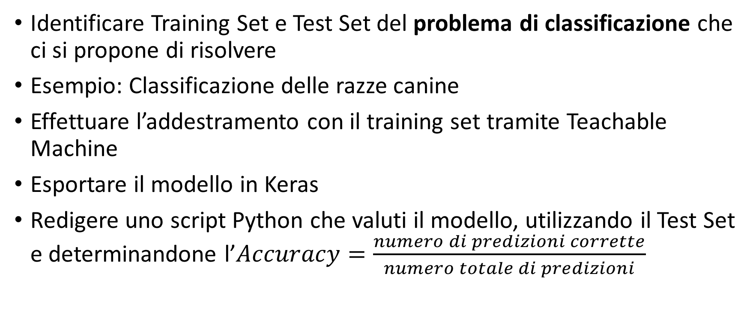
Attività 2
Identificare Training Set e Test Set del problema di classificazione che ci si propone di risolvere
Esempio: Classificazione delle razze canine
Effettuare l’addestramento con il training set tramite Teachable Machine
Esportare il modello in Keras
Redigere uno script Python che valuti il modello, utilizzando il Test Set e determinandone l’$Accuracy=\frac{numero di predizioni corrette}{numero totale di predizioni}$

Slide 19
Impostazioni avanzate per l’addestramento
Periodi
Traduzioni di Epochs ossia Epoche
Quante volte l’algoritmo di apprendimento analizza l’intero set di dati fornito
Pochi (underfitting): non ha avuto tempo di imparare → precisione bassa
Troppi (overfitting): ha imparato a memoria →funziona benissimo con le immagini del training ma male con immagini nuove
Dimensione del batch
indica il numero di campioni di addestramento che il modello analizza prima di aggiornare i suoi parametri interni (i "pesi").
Se hai 100 immagini e una Batch Size di 10, il modello farà 10 piccoli aggiornamenti per completare una singola "Epoca «
Piccola – meno memoria più tempo
Grande – più memoria meno tempo.

Slide 20
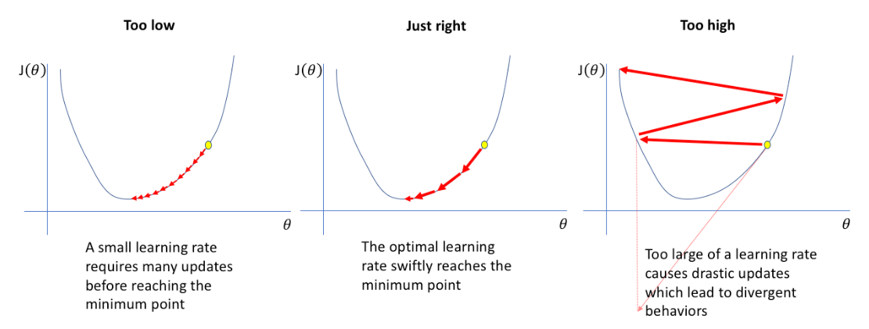
Impostazioni avanzate per l’addestramento
Tasso di apprendimento
Indica la "grandezza del passo" che l'algoritmo compie mentre cerca di correggere i propri errori.

